Slide 1

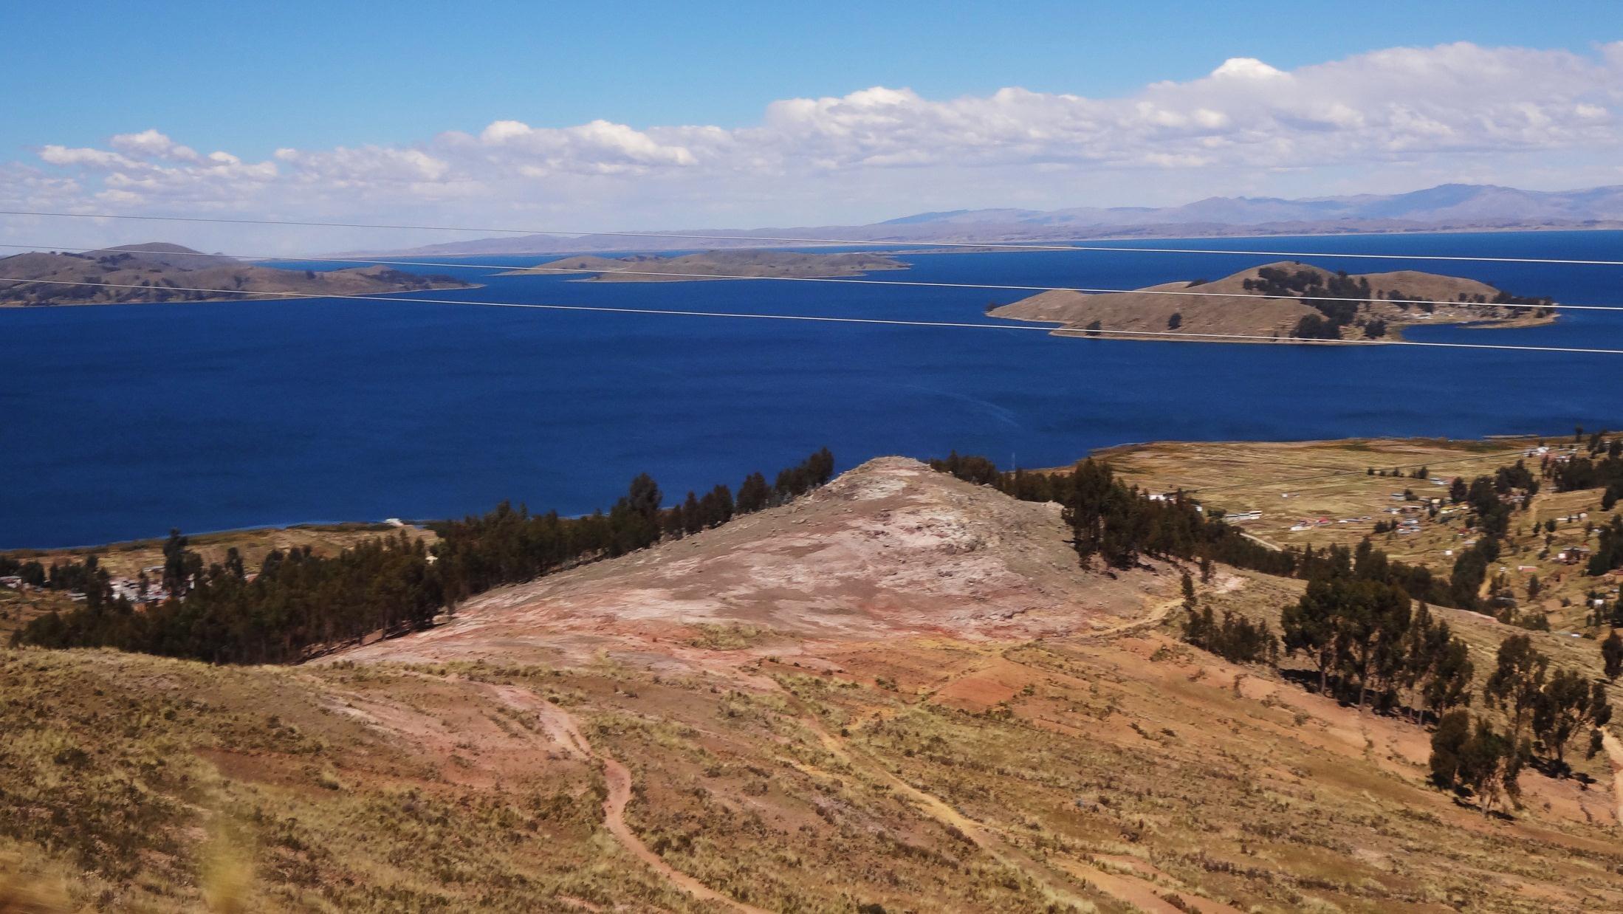

Frases con Ironía y Humor

Slide 2
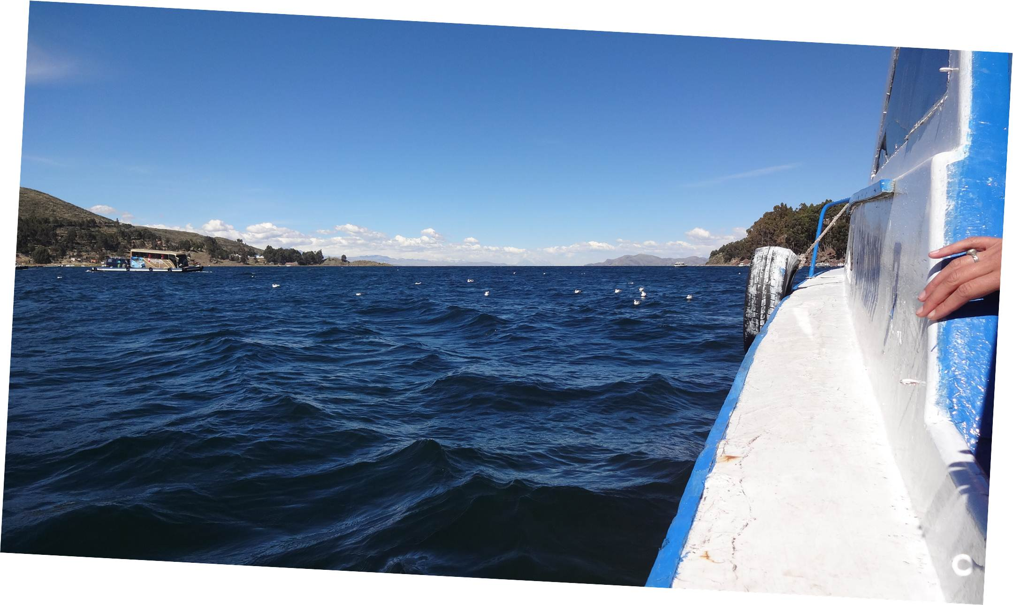
No quiero alcanzar la inmortalidad a través de mi trabajo. La quiero conseguir sin morir.
Woody Allen
A algunas personas les gusta tanto mis consejos, que los enmarcan en la pared en lugar de usarlos.
Gordon Dickson

Slide 3
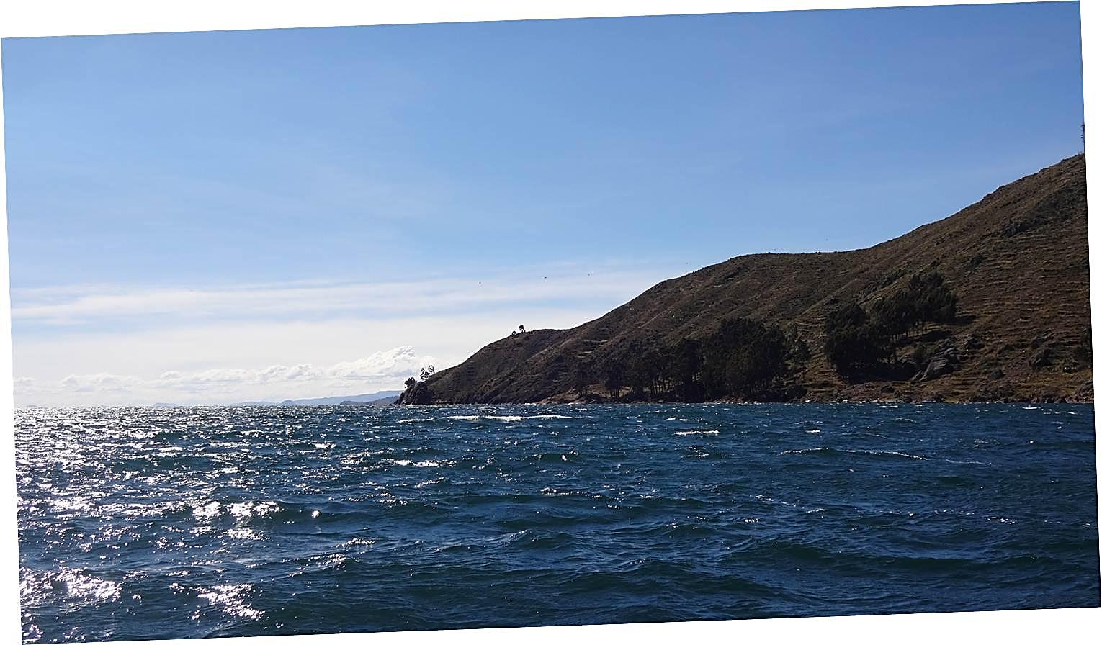
Encuentro a la televisión muy educativa. Cada vez que alguien la enciende, me voy a otra habitación a leer un libro.
Groucho Marx
A veces necesito lo que solo tú me puedes dar: tú ausencia.
Ashleigh Brillian

Slide 4
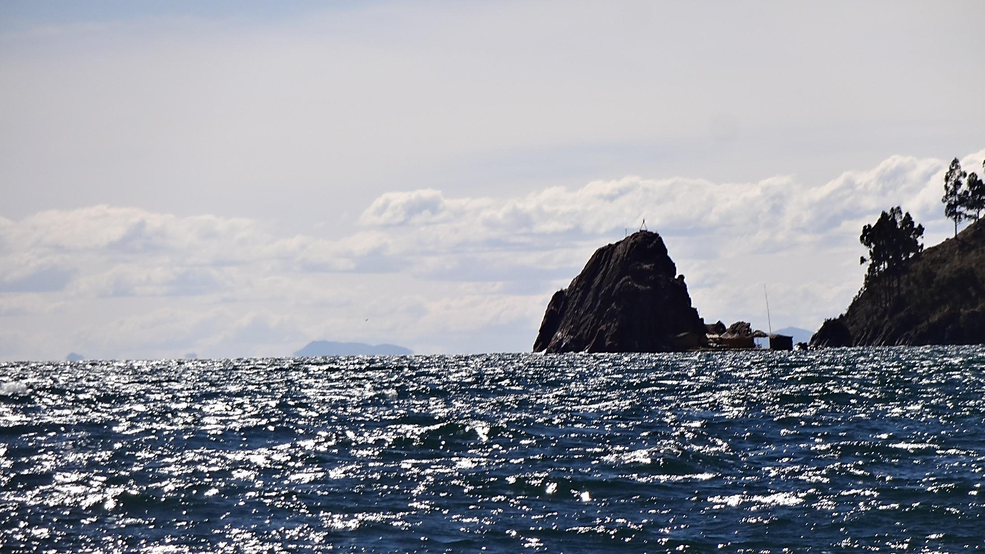
Cuando era niño solía rezar todas las noches para tener una bicicleta nueva. Me di cuenta que el Señor no trabaja así, por lo que robé una y le pedí que me perdonase.
Emo Philips

Slide 5
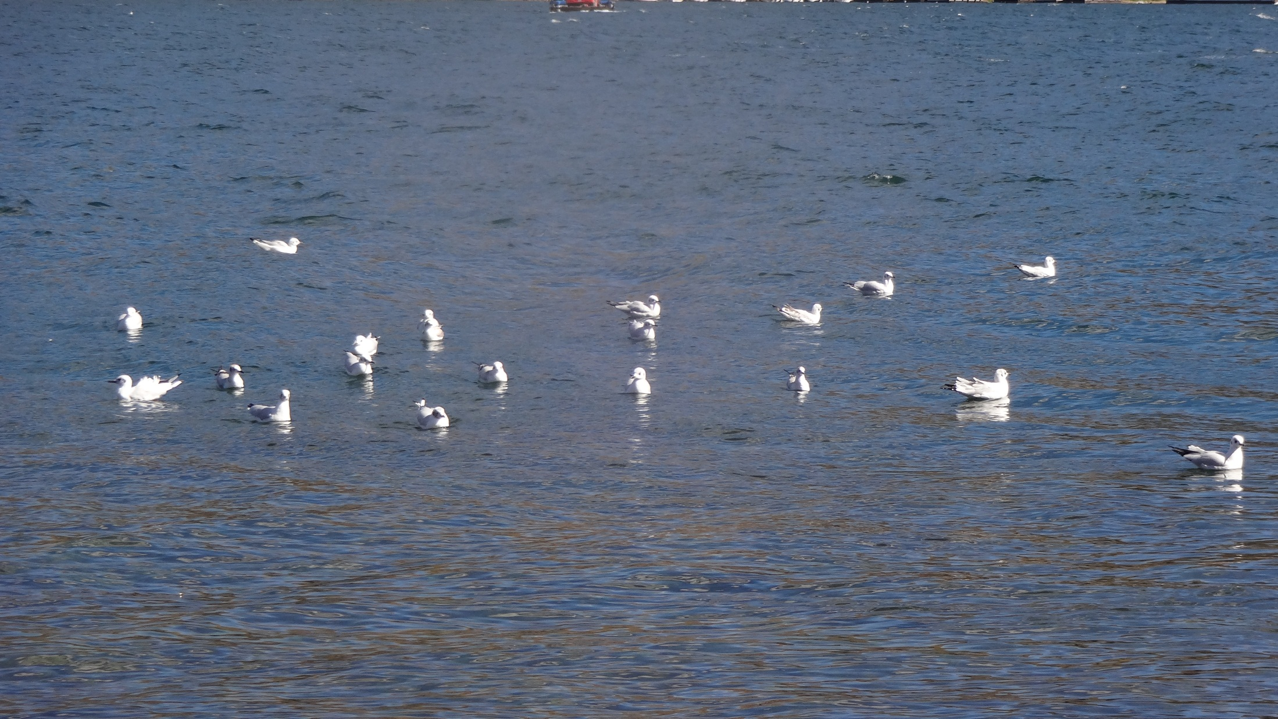
Lo único peor de que hablen de ti, es que no hablen de ti.
Oscar Wilde
El problema con los niños es que no se pueden devolver.
Quentin Crisp

Slide 6
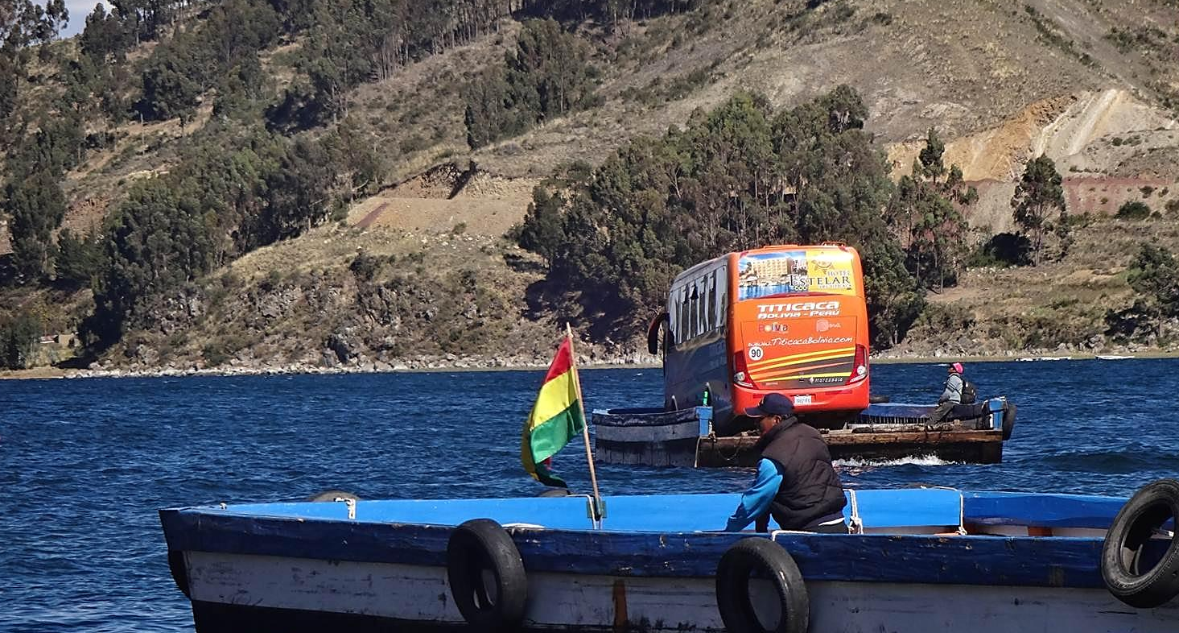
Un consenso significa que todo el mundo está de acuerdo en decir colectivamente, lo que nadie cree individualmente.
Abba Eban

Slide 7
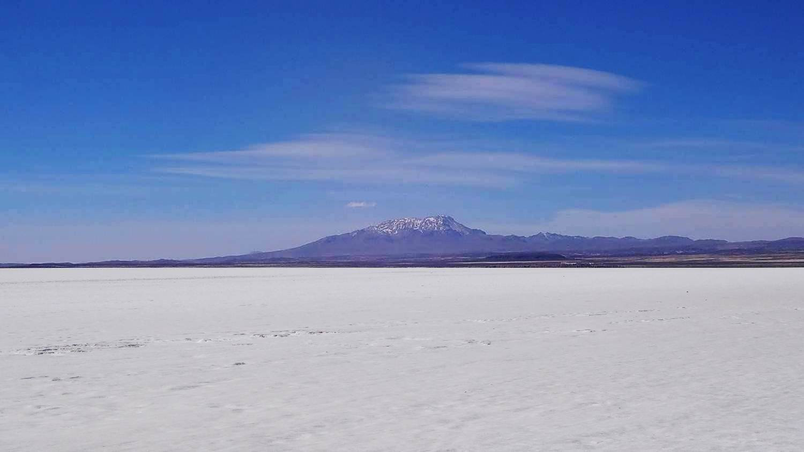
Me gustaría tomarte en serio, pero hacerlo sería ofender tu inteligencia.
George Bernard Shaw
Si encuentras difícil reír por ti mismo, estaré feliz de hacerlo por ti.
Groucho Marx

Slide 8
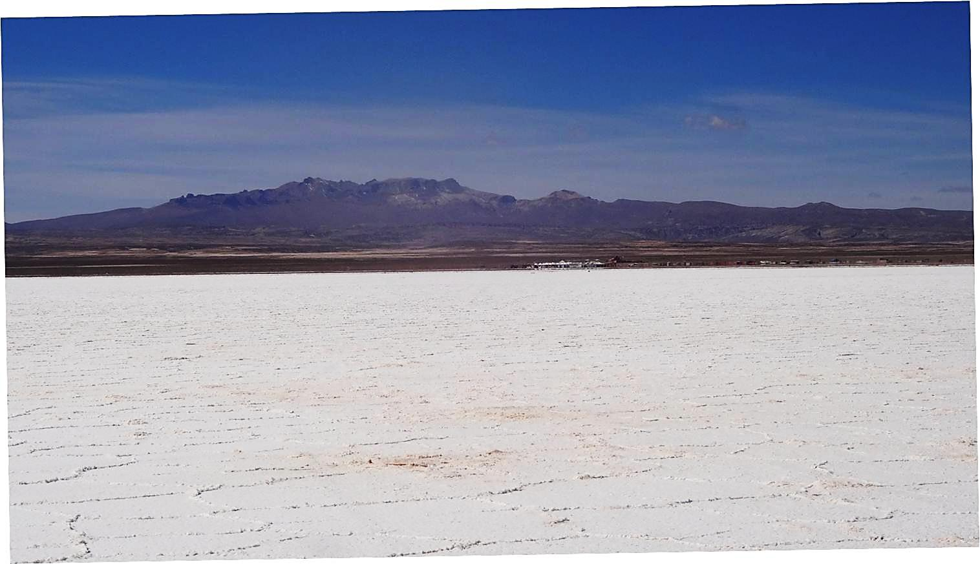
Cuando la gente es libre de hacer lo que quiere, a menudo imitan a otros.
Eric Hoffer
La gente aprecia las cosas pequeñas que haces por ellas. Y así es como evitas que te pidan hacer algo más.
Autor desconocido

Slide 9
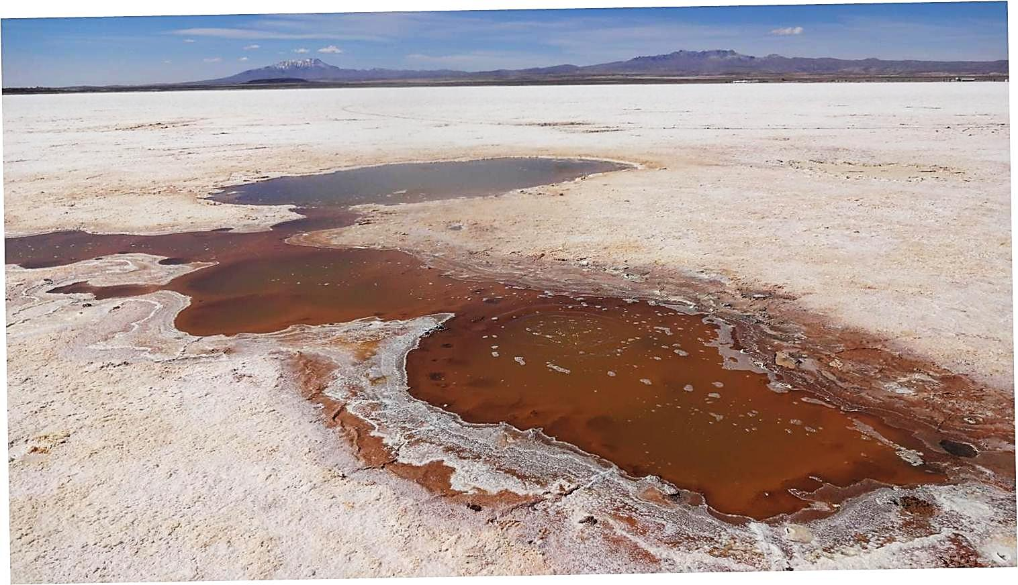
Creo en la suerte. ¿Cómo si no explicar el éxito de los que no te gustan?
Jean Cocteau
Tiene la oreja de Van Gogh para la música.
Billy Wilder

Slide 10
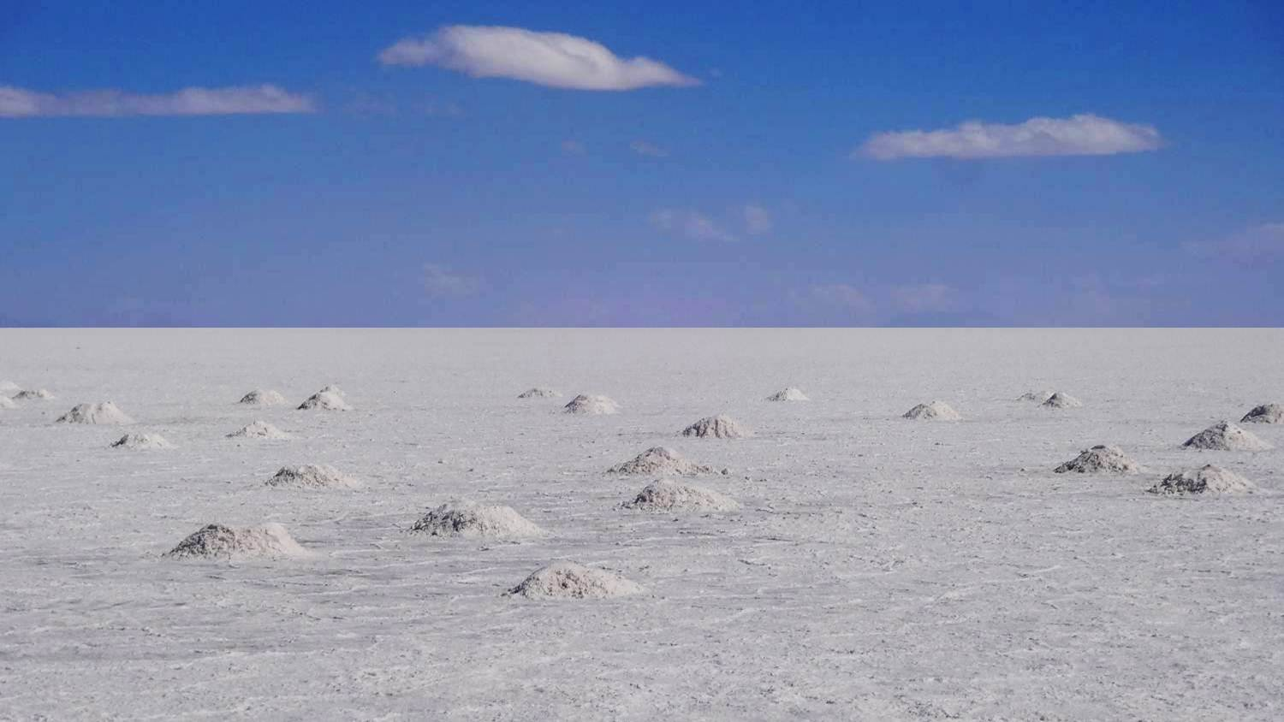
La historia nos ha enseñado que el hombre y las naciones se comportan sabiamente cuando han agotado todas las alternativas.
Abba Eban
Tenemos el mejor gobierno que el dinero puede comprar.
Mark Twain

Slide 11
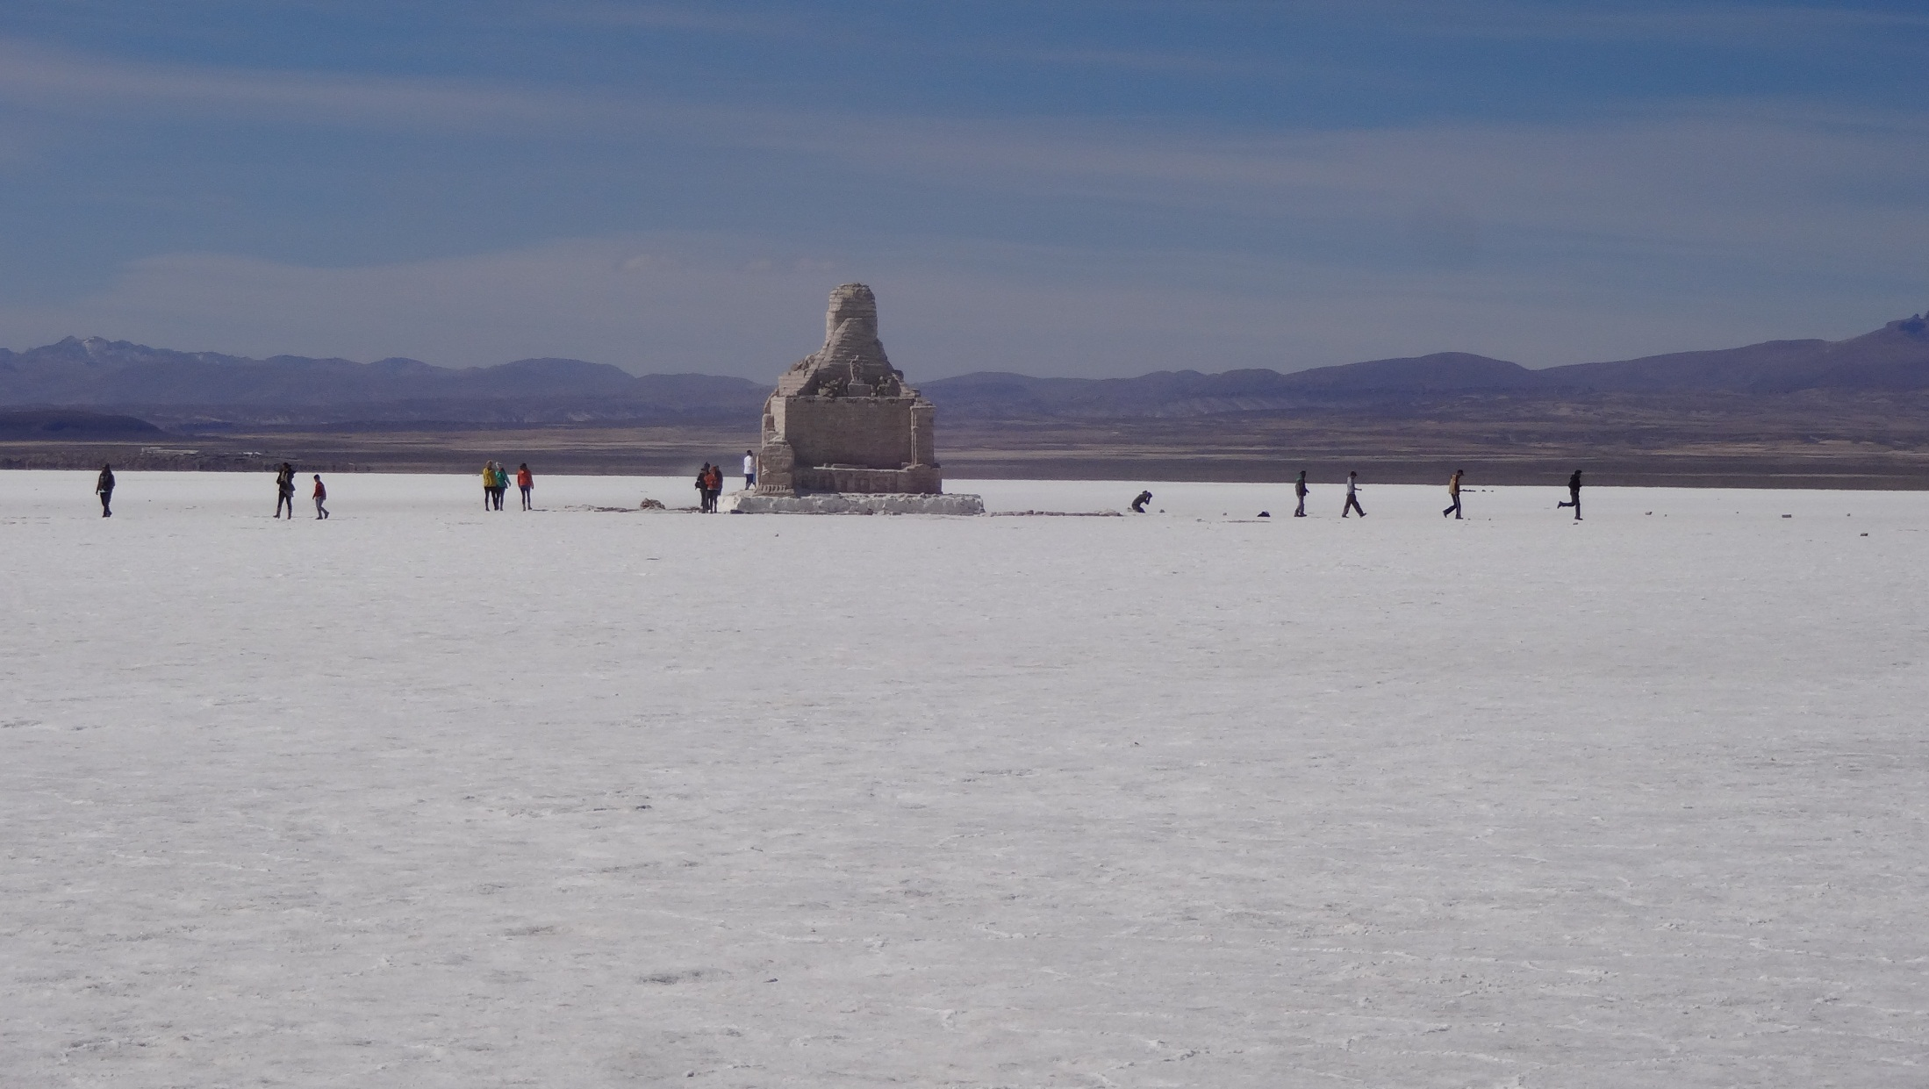
-¿Por qué debemos aceptar consejos sexuales del papa? Si sabe algo de sexo, ¡no debería!
George Bernard Shaw

Slide 12
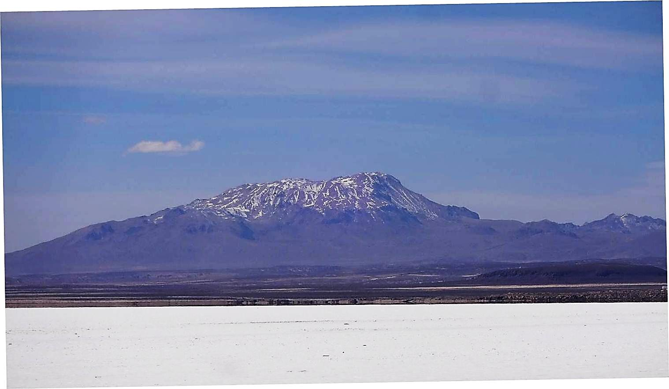
No he hablado a mi esposa en años. No la quería interrumpir.
Rodney Dangerfield

Slide 13
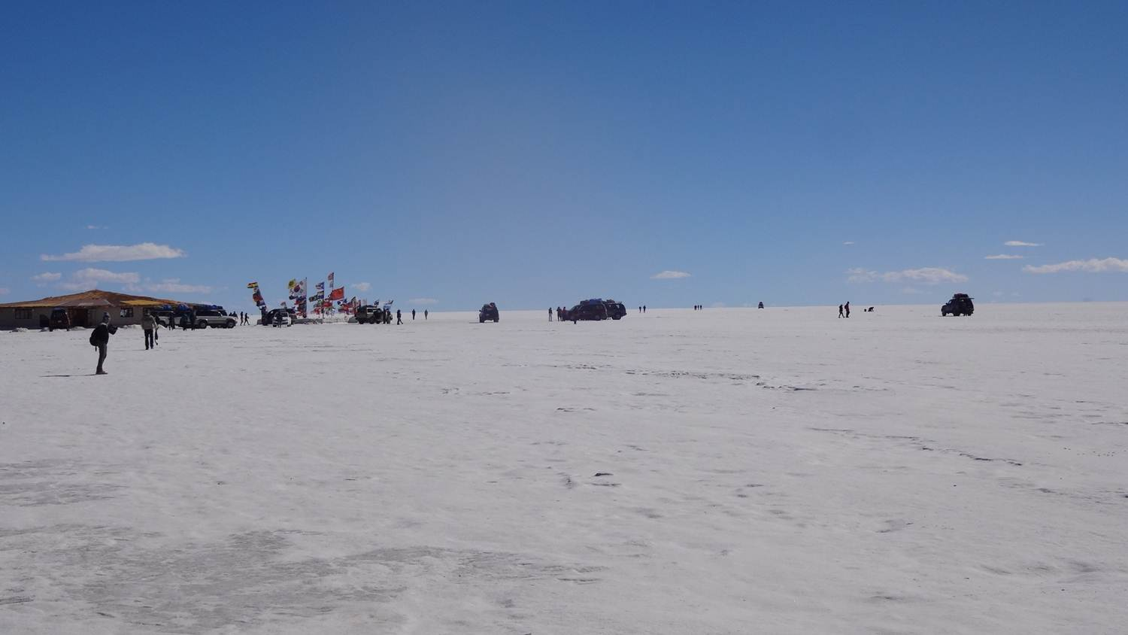
Puedo hacer muchas cosas al mismo tiempo, pero puedo evitar hacer muchas cosas simultáneamente.
Ashleigh Brilliant
Es un hombre hecho a sí mismo y adora a su creador.
Irvin Cobb

Slide 14
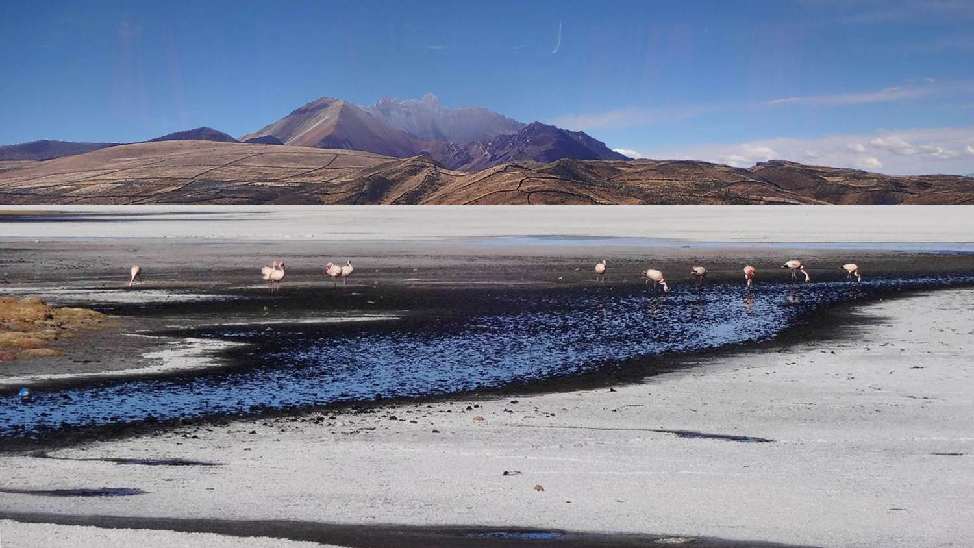
Cuando era un niño, me dijeron que cualquiera puede ser presidente y comienzo a creerlo.
Clarence Darrow

Slide 15

Un psiquiatra es un tipo que te pregunta muchas preguntas caras que tu esposa te hace por nada.
Joey Adams

Slide 16

Me gustan los paseos largos, especialmente cuando son tomados por gente que me molesta.
Fred Allen
Fotos propias:
Lago Titicaca y Salar de Uyuni (Bolivia)
Música: Colocar
Realización general:
Rodrigo Valencia Cardona
Medellín-Colombia

Slide 17







¿Te ha gustado?
Puedes ver más entrando
Aquí
Además puedes recibir powerpoints en tu correo electrónico suscribiéndote aquí:

